Slide 1
El Gozo mas grande de todo

Slide 2
1 Juan 1:1-4
Lo que ha sido desde el principio, lo que hemos oído, lo que hemos visto con nuestros propios ojos, lo que hemos contemplado, lo que hemos tocado con las manos, esto les anunciamos respecto al Verbo que es vida. 2 Esta vida se manifestó. Nosotros la hemos visto y damos testimonio de ella, y les anunciamos a ustedes la vida eterna que estaba con el Padre y que se nos ha manifestado. 3 Les anunciamos lo que hemos visto y oído, para que también ustedes tengan comunión con nosotros. Y nuestra comunión es con el Padre y con su Hijo Jesucristo. 4 Les escribimos estas cosas para que nuestra alegría sea completa.

Slide 3
1 Juan 1:1-4
Wi de rait tu una bot de wod de get lait we bin don de fom wey god mek de wold.
Wi don yeri am wi don si am wit wi own aye. Wi don touch am wit wi han dis lait don com na worl n we si am. Na dat mek we tok bot am n wi de tel una se dis lait hier we do go se te go bi de con wi we papa n na we papa sen am to wi wi de tel un bot wetin wi don si I yeri so dat wi al go joyn han togeta. Wen wi joyn han togeta wi na wi si papa y i pikin jesus crist. Wi de rait al dis to una fo mek wi al gladi gud gud wan. Dis na da mesaj we god y pikin tel we y naw wi de tel una.

Slide 4
Realidad
Responsabilidad
Resultados
Recompensa

Slide 5
Realidad
Gente no involucrado
Gente no conocen a sus vecinos - ¿Son los mismos de 5 anos atrás?
Gente no sabe como hablar con sus vecinos
Gente no ha
Visto Dios trabaja
Escuchad Dios hablar
Sido tocado por Dios

Slide 6
Realidad
Por que – cegado por una cristiandad llenado
Con cristianos incompetentes (palabra fuerte)
Cristianos no disponibles (palabra fuerte)
Cristianos no preparados (palabra no equivocado
Cristianos confundidos (palabra verdadera

Slide 7
Realidad
El mundo es ensordecido por
Hipocresía (fuerte
Decepción (fuerte
Frases acunadas (equivocadas
Silencio (verdadera

Slide 8
Realidad
El mundo insensibilizado
Ser ignorado (fuerte
Ser Marginalizado (fuerte
Ser engañando (equivocado
Ser incierto (verdadera

Slide 9
Responsibilidad
Mandato y ensenado a proclamar el evangelio
Jesus – Mk 1;1; Mt 28:18-20
Pablo – 2 Ti 2:8 mi evangelio Jesus resucitado
Mio – todo lo que he visto, escuchado y tocado
e

Slide 10
Responsibilidad
Responsabilidad es ir
Dio vino a nosotros
Jesus fue a la gente
Jesus envio a sus seguidores – 12 , 70
Hechos esta lleno de seguidores yendo

Slide 11
Responsibilidad
Dado la tarea
Proclamar el evangelio en su mundo
Discipularlos – vivir en tiempo real en su mundo
Bautizarlos – vivir para que pueden hacer un compromiso real
Ensenarlos – preparar para compartir su evangelio y lo de Jesús

Slide 12
Resultados
Convertirse en testigos acerca de
Lo que escuchamos
Lo que vimos
Lo que tocamos

Slide 13
Resultados
Cumplir con la voluntad de Dios
Hacer real el reino de Dios
Restauración de ellos que nos encontramos
Provisión para la vida de hoy y de eternidad
Conocimiento – capaz de conocer y ver Dios

Slide 14
Resultados
Camaradería
Con nosotros – reunimos porque ven como importar uno a otro
Con Dios – encontrar a Dios por nosotros y por esto encontrar a Dios

Slide 15
Recompensa
Tesoro perdido encontrado
Perla – Mt 13:46
Tesoro – Mt 14:44
Oveja – Lk 15 2
Moneda – Lk 15:8
Prodigo – Lk 15:11

Slide 16
Recompensa
Sabemos el valor verdadero de una alma
Gozo – viendo otros experimentar lo que hemos experimentado
Perdón
Restauración
Reconciliación
Renovación

Slide 17
Recompensa
Unidad – familia de Dios (palabra grande
Presencia de Dios (relación grande
Aprobación de Dios (realidad grande
Mas oportunidad para ir y compartir (asignación grande

Slide 18
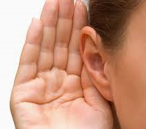
Hearing
What did John hear
Teaching of Jesus
Comments of people
Fulfilled promises
First sermon
Joy in the voice of those saved
Threats of those that opposed the truth

Slide 19
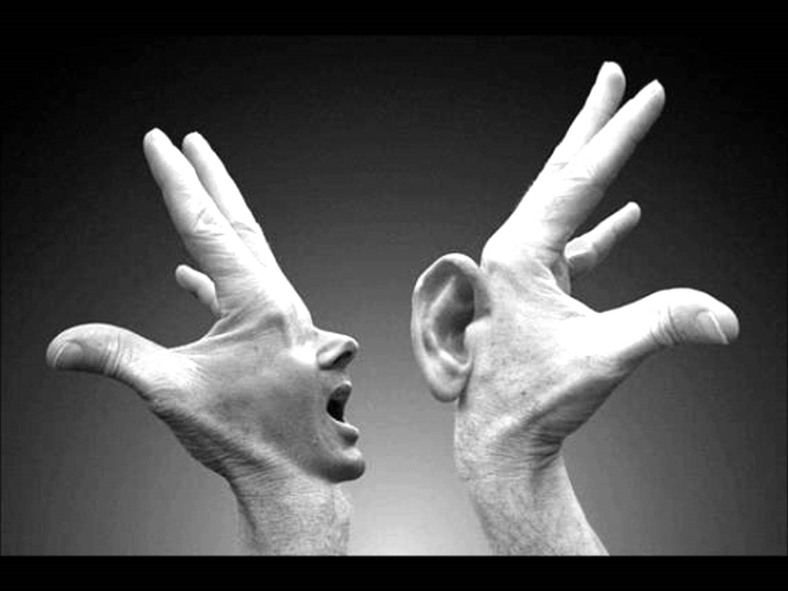
Escuchar
Que ha escuchado usted
Enseñanza de la palabra
Lo que Dios esta haciendo en otros
Su voz como habla con Dios
Dios hablando por su palabra
Amenazas

Slide 20
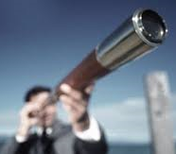
Seen
What had John seen
The multitudes coming
The healing
Demons driven out
The changes in his life and of the disciples
The crucifixion, resurrection, and ascension
The lives changed by the gospel
The growth of the church
The power of love
A world being changed

Slide 21
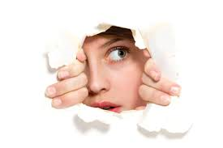
Ver
Que ha visto usted
Los cambios en su vida
La gente encontrando a Jesus
Crecimiento de la iglesia
Resultados de la crucifixión, resurrección y ascensión
La potencial de una vida cambiada

Slide 22
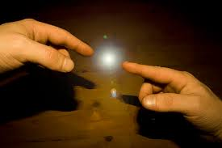
Touched
What have you touched
Jesús? How is this possible? Through the events that involve God touching me.
People that are healed
Objects and people being used by God
The places and homes of the lost
The lives of those being changed

Slide 23
Tocar
Que lo ha tocado usted
Jesús? Como es posible? Por eventos que involucra Dios tocandome
La gente sanada
Objetos y personas siendo usadas por Dios
Los lugares de los perdidos
Las vidas de ellos siendo cambiadas

Slide 24
Por que fue esto tan importante para Juan
Proclamar claridad en Cristo
Proclamar claridad en el cumplimiento de las promesas de Dios ahora y en el futuro
Proclamar la existencia de compañerismo verdadero con otros
Proclamar que todos pueden tener compañerimo con Dios
Para hacer posible la cumplimiento de Gozo

Slide 25
Por que fue esto tan importante para Juan
Para ser parte de la comaraderia
Pueblo de Dios(Ep 2:19)
Ser ciudadanias del cielo (Fi 3:20)
Ser hijos de Dios

